Slide 1
2020 빅콘테스트 데이터분석 퓨처스리그 (야구) 최종 보고서
Paul the Foul : 김내히 권혁 임선우 조유림 홍익선

Slide 2
CONTENTS
대회 설명
EDA 및 변수 선택
독립변수 예측 방식
모델링 과정
최종 모델 선정
승률 예측
결과 보고

Slide 3
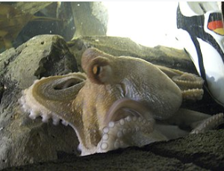
1. 대회 설명
팀명 Paul the Foul의 유래
- Paul은 2010 남아공 월드컵 결과를
예측하여 화제가 된 문어이다.이 문어의 이름에
운율을 맞추기 위해 야구 용어 foul을 덧붙임.
- 야구 경기 결과를 데이터분석으로
정확히 예측하고자 하는 열망
Paul the Octopus (2008 ~ 2010)
Image : https://en.wikipedia.org/wiki/Paul_the_Octopus

Slide 4
1. 대회 설명
대회 설명 (개요)
목적 : KBO 팀의 정규시즌 잔여기간 팀별 1) 방어율 2) 타율 3) 승률 예측
데이터 제공 : 스포츠투아이 (https://www.sports2i.com/)
2016년부터 2020.7.20까지의 야구 데이터 제공
이를 토대로 2020.9.28 ~ 종료시점까지의 승률 , 타율 , 방어율 예측
데이터 설명 : https://www.youtube.com/watch?v=YAIKbArBmPY
1:20:42 ~ 1:23:30

Slide 5
1. 대회 설명
데이터 기본 설명
시트 1 ) 팀 : 팀을 식별하기 위한 코드(영문) , 팀명 (한글 혹은 영어)
시트 2 ) 경기 : 게임에 관한 설명 : 게임 key, 경기일자, 홈/원정팀, 더블헤더 여부, 요일, 구장
시트 3 ) 선수 : 선수 정보 (시즌 , 선수 코드 , 선수명, 팀코드, 포지션, 나이, 연봉)
시트 4 ) 등록선수 : 일자 (등록 / 말소) , 팀코드, 선수코드, 등록/말소 여부
시트 5 ) 팀 투수 : 각 경기 별 양팀 투수들의 종합적인 정보 (상대타자 수 , 삼진, 이닝, 자책점 등)
시트 6 ) 팀 타자 : 각 경기 별 양팀 타자들의 종합적인 성적 (타수, 안타, 도루, 4구, 병살타 등)
시트 7 ) 개인 투수 : 각 경기에 등판한 투수들의 성적
시트 8 ) 개인 타자 : 각 경기에 출전한 타자들의 성적
결론적으로 시트 1) ~ 4) 에서는 타율, 방어율, 승률을 예측하는 데 쓸 정보를 활용 x
팀 성적 (시트 5~6)을 직접 예측하지 않고 개인 성적 (시트 7~8)의 정보를 모델링에 활용!

Slide 6
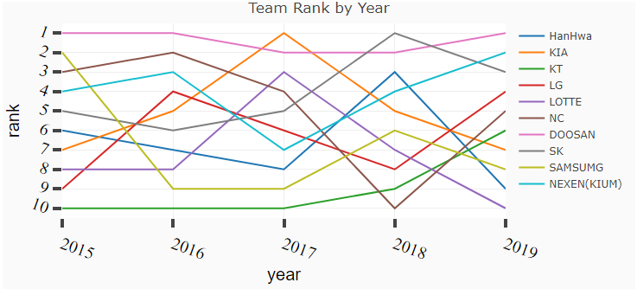
1. 대회 설명
개인 성적 모델링 후 팀 성적으로 합산 : “나무 → 숲”
- 근거 1) 팀 성적은 시간에 따른 변동성이 매우 크다 → 변동성이 덜한 개인 성적으로 모델링
- 근거 2 ) 정보량 : 팀 투수, 타자 정보는 개인 투수, 타자 정보를 압축.
시트 5~6만은 정보 손실이 크며 데이터의 행 개수가 매우 적다
야구는 동료의 성적이 개인성적에 미치는 영향이 적어 “나무 → 숲”의 접근이 가능하다!

Slide 7
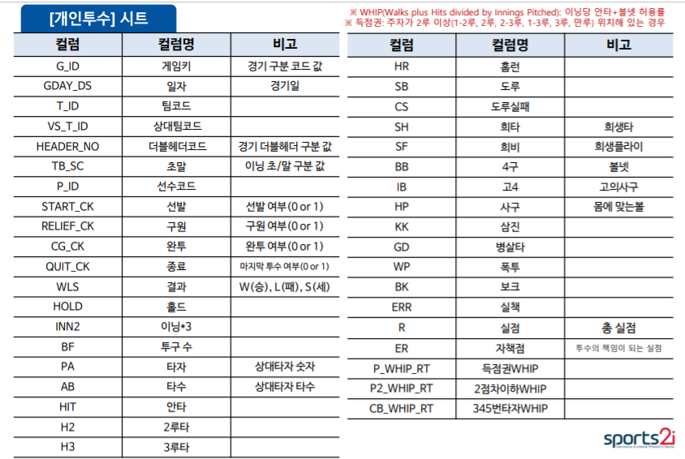
1. 대회 설명
시트 7) 개인투수

Slide 8
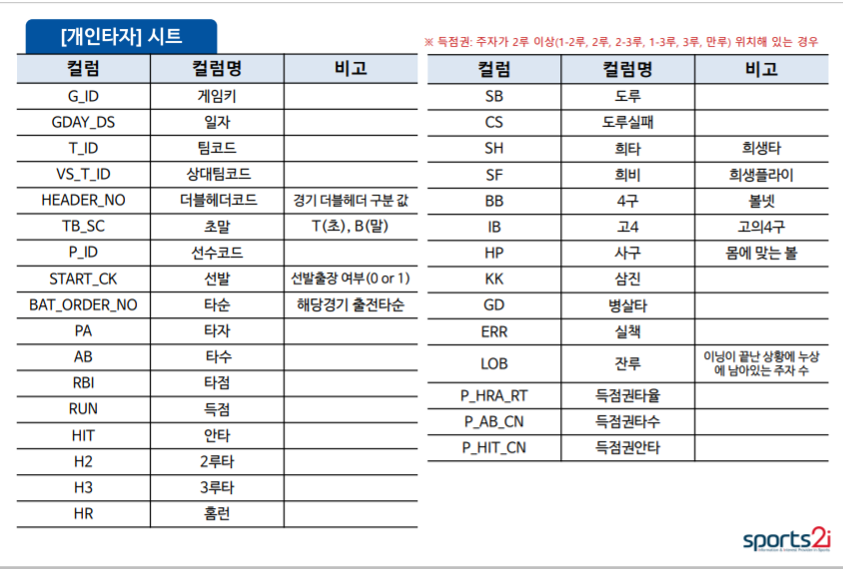
1. 대회 설명
시트 8) 개인타자

Slide 9
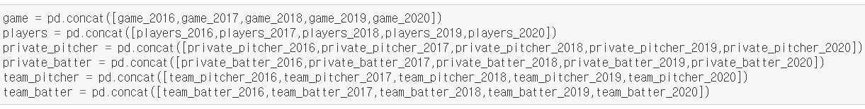
2. EDA 및 변수 선택
EDA는 Exploratory Data Analysis의 약자로 모델링 이전 데이터 탐색 작업이다.
Data Concatenation
연도별로 따로 저장된 기존 데이터를 통합하며 추후에는 개인 투수, 개인 타자 정보만을 이용.

Slide 10
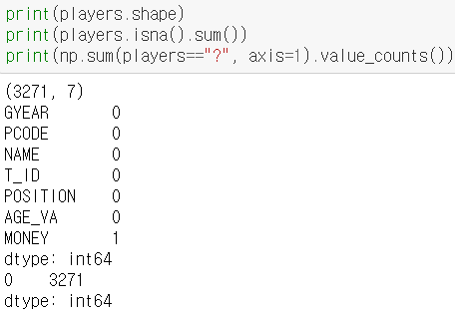
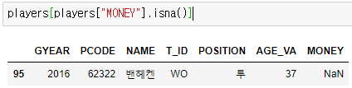
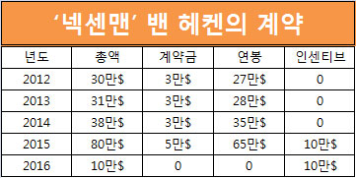
2. EDA 및 변수 선택
2. NA 확인
2016년 벤헤켄 선수는 일본에서 부진하다 넥센에서 인센티브 (연봉에 합산 X)만으로 뛰었다고 함.

Slide 11
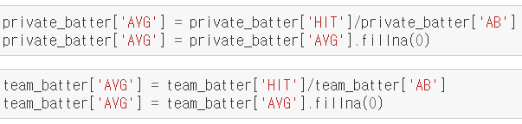
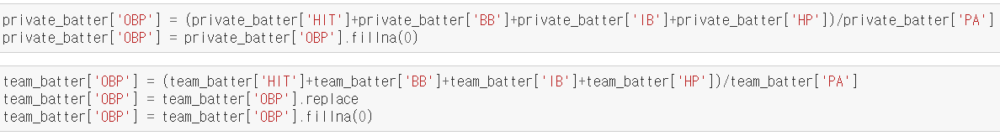
2. EDA 및 변수 선택
3. 새 변수 생성
2016년 벤헤켄 선수는 일본에서 부진하다 넥센에서 인센티브 (연봉에 합산 X)만으로 뛰었다고 함.
AVG 타율
ERA 방어율
OBP 출루율
SLG 장타율
OPS 출루율 + 장타율
SB_trial 도루 시도 횟수
SB_SR 도루 성공률
PA – PB 타석 수 – 타수
SH + SF 희생타 + 희생플라이

Slide 12
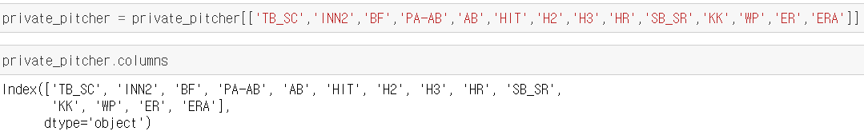
2. EDA 및 변수 선택
4. 투수 변수 1차 제거
경기 코드 , 소속 팀 등 방어율, 이닝과 연관성이 떨어지는 지표 제거
PA 대신 (PA – AB) 사용 : 단순히 타석 수보다 투수 허용 사사구 수 (BB, IB, HP 총합) 이 연관성 있음
SB, CS 대신 SB_trial (도루 시도 횟수) , SB_SR (도루 성공률) 사용

Slide 13
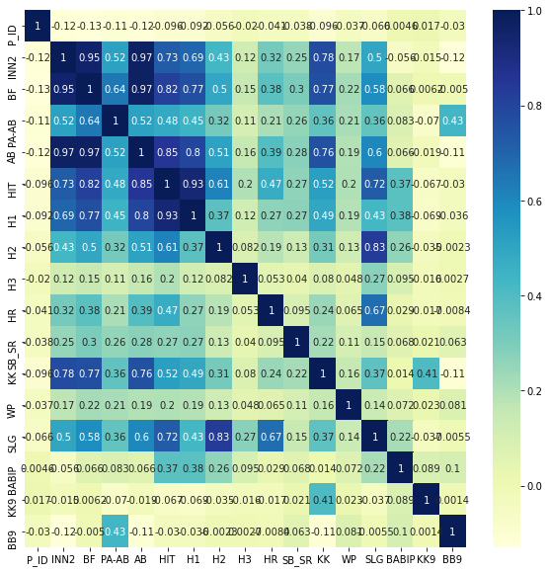
2. EDA 및 변수 선택
투수 변수 2차 제거 : Correlation Plot
SLG (장타율 : 생성변수)
KK (삼진)
HIT (안타)
AB (타수)
BF (투구 수 )
제거 !

Slide 14
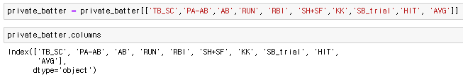
2. EDA 및 변수 선택
5. 타자 변수 1차 제거
투수에서와 마찬가지로 소속 팀, 경기 코드 등 타수, 안타와 무관한 변수 제거
H1, H2, H3, H4 등 타율의 분자, 즉 안타의 구성요소를 제거 : 장타율을 예측하는 게 아니니까!
SB, CS 대신 SB_trial (도루 시도 횟수) , SB_SR (도루 성공률) 사용
BB, IB, HP 대신 이들을 모두 고려하는 (PA – AB) 사용
SH, SF의 차이는 중요하지 않다! 자신의 희생으로 동료 선수의 진루를 돕는 것 : SH + SF 변수 사용

Slide 15
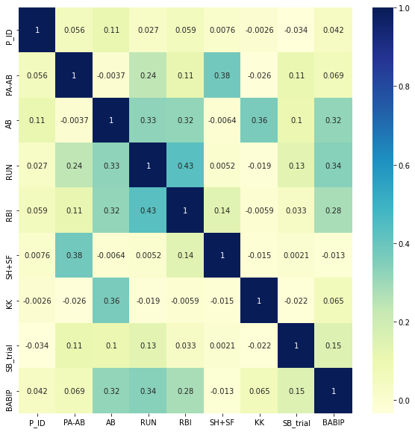
2. EDA 및 변수 선택
타자 변수 2차 제거 : Correlation Plot
수치형 변수의 상관성이 낮아
추가로 제거하지는 않음!

Slide 16
2. EDA 및 변수 선택
6. 모델링 위한 최종 변수 요약
투수 : 9개 설명변수 + 2개 종속변수 (이닝, 자책) → 방어율 = 팀 예측 자책점 * 9 / 팀 예측 이닝
타자: 8개 설명변수 + 2개 종속변수 (타수, 2~4루타 포함 안타) → 타율 = 팀 예측 안타 / 팀 예측 타수

Slide 17
3. 독립변수 예측 방식
독립변수 예측의 필요성
Train data에서 독립변수, 종속변수가 갖춰져 있고 Test 데이터는 독립변수만이 주어진 게 보통!
그러나 현 시점을 기준으로 예측 시점 (2020.9.28 ~ 2020.10.18)은 미래이므로
위 기간의 종속변수 (이닝, 자책, 타수, 안타) 예측을 위한 독립변수 역시 미지수다!
독립변수 예측 위한 후보 :
1) 시계열 Trend 예측 방식 Exponential Smoothing (지수평활법)
→ 가중평균! 가중치는 최근 data에서 과거로 갈 수록 지수적으로 줄어듦!
2) (T-1)시점의 X로 T 시점의 Y를 예측하는 새로운 방식!

Slide 18
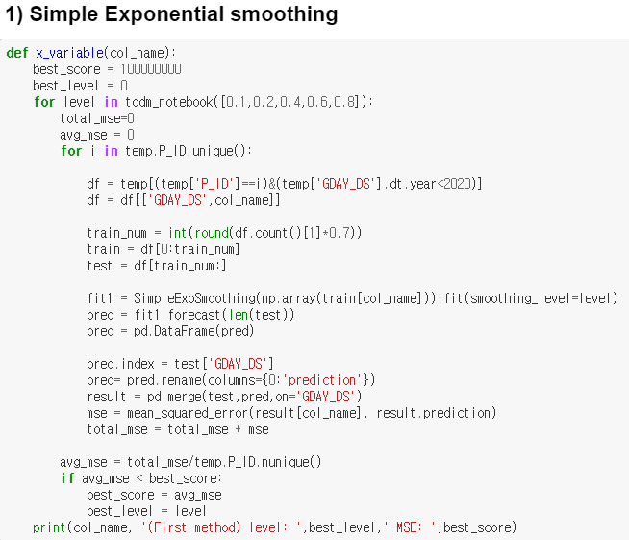
3. 독립변수 예측 방식
3. 지수평활법 : Grid Search 방식으로 Parameter Tuning

Slide 19
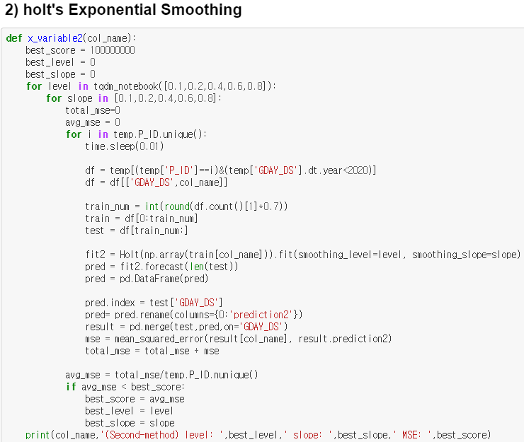
3. 독립변수 예측 방식
3. 지수평활법 : Grid Search 방식으로 Parameter Tuning

Slide 20
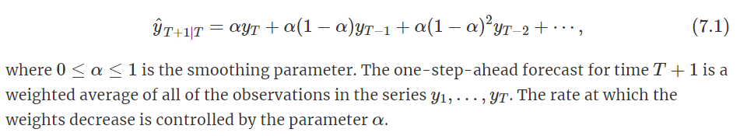
3. 독립변수 예측 방식
3. 지수평활법 : Grid Search 방식으로 Parameter Tuning
< Simple Exponential Smoothing : level = 0.1> 이 지수평활법 방식 중에서는 범용성이 가장 높았다!
과거 data의 중요성이 급격히 떨어짐을 시사!

Slide 21
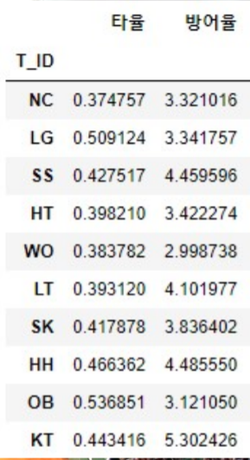
3. 독립변수 예측 방식
그러나, 지수평활법으로 진행한 1차 모델링의 방어율, 타율 예측값의 비현실성! → 다른 방식

Slide 22
3. 독립변수 예측 방식
4. 실제 활용 방식
문제 : 우리는 Test data 경기일자의 X 값들이 없다!
해결 1) Test 시점의 X변수들을 모두 예측하자 (지수평활법) : NO!
해결 2) Test 시점의 X변수들을 예측하지 않는 새로운 방식 !
Train / Test 모두 (T-1)시점의 독립변수로 T시점의 종속변수를 예측하자!
데이터셋의 X값이 (T-1)시점의 값이면 Y값은 (T-1) 시점의 Y 대신 T시점의 Y!
: 다음 슬라이드에서 실제 예시를 보자!

Slide 23
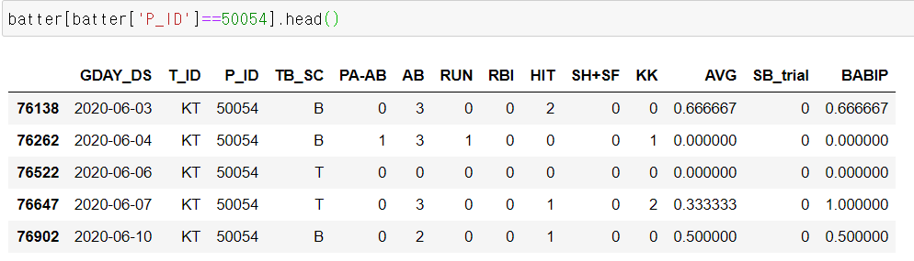
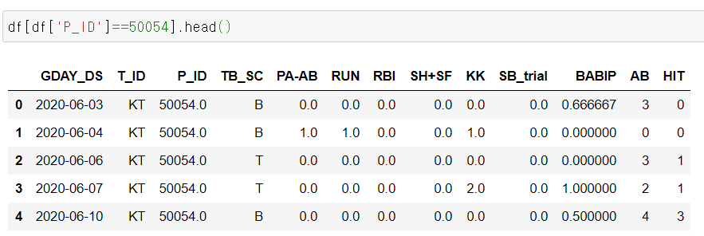
3. 독립변수 예측 방식
4. 실제 활용 방식
Player ID 50054 (타자)의 예시. 타율 예측 시 두 종속변수 (타율의 분모인 AB, 분자인 HIT 예측!)
원래 데이터 : 같은 시점의 X와 Y 변경 데이터 : (T-1)시점의 X, T시점의 Y

Slide 24
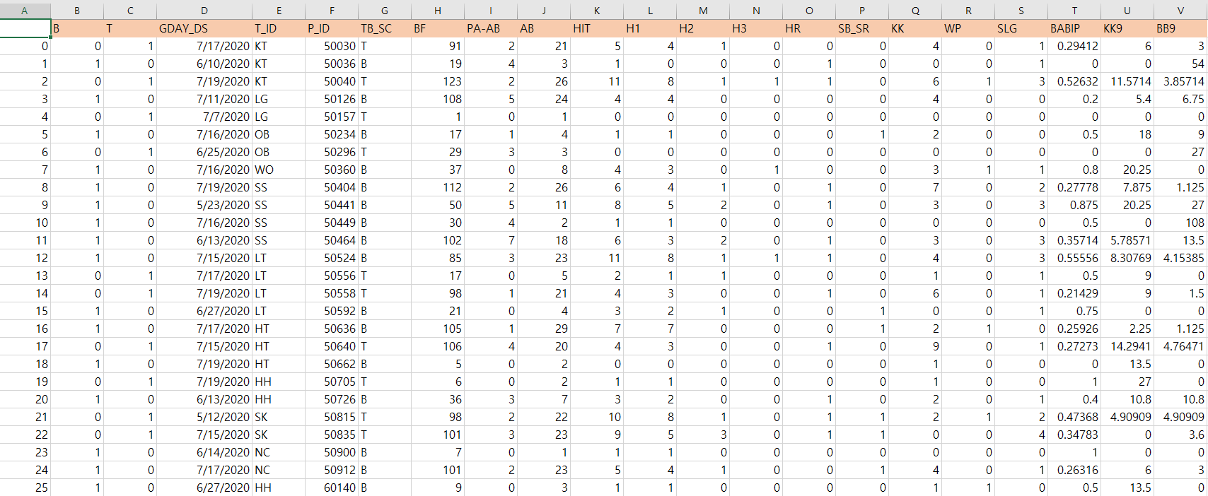
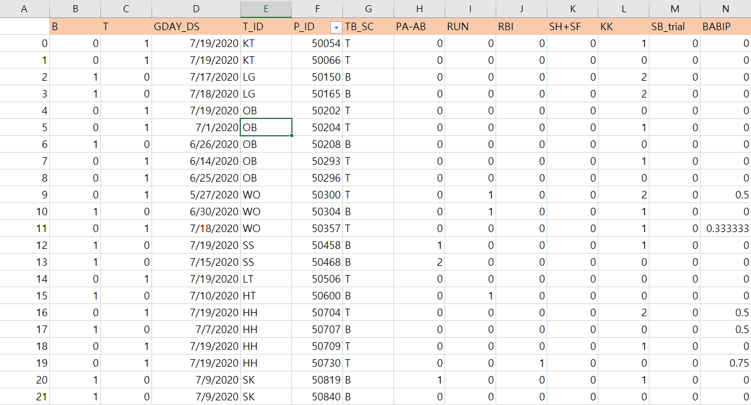
3. 독립변수 예측 방식
4. 실제 활용 방식 (최종 pitcher_test, batter_test ,첫 19행)

Slide 25
4. 모델링 과정
자책 / 안타 예측 : 회귀 모형
후보 1 : Linear Regression (Basis expansion 동반)
Linear Regression 방식 : Multiple Linear Regression, Ridge, Lasso , Bayesian Linear Regression, SVM Regression 등등 :
아무리 basis를 확장한다고 해도 자책점 / 안타에 관한 회귀 선을 찾기가 어렵다.
가용 변수들과 종속변수 간의 “선형” 상관관계가 높지 않다.
: 한계 명확! 활용하지 X

Slide 26
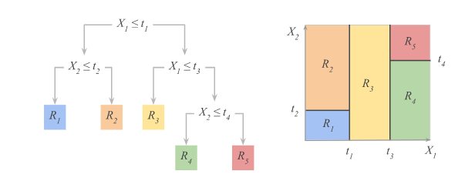
4. 모델링 과정
후보 2 : Regression Tree
변수들을 기준으로 이진 (Binary) 결정 경계를 나누는 방식.
세분화의 기준 : 분류로 인해서 각 node 안의 이질성 (Entropy / Impurity)가 얼마나 변화하였는가!

Slide 27
4. 모델링 과정
후보 2 : Regression Tree
장점 : 해석력 , 직관적 이해
단점 : 훈련 데이터에 매우 overfitting 하는 경향이 있다.
해결방식 : Ensemble method (Tree의 예측값들을 결합하는 방식)
최종 모델 : Ensemble method
Bagging : Bootstrap Aggregating의 준말. M개의 Booststrap Sample에서의 결정 Tree 결과를 혼합
Random Forest : Bootstrap Sample의 특성상 Bagging 하위 모델들은 공분산이 크다는 점 보완
Boosting : 모델을 여러 번 훈련하는데 이전에 오분류된 데이터에 더 큰 가중치 부여!

Slide 28
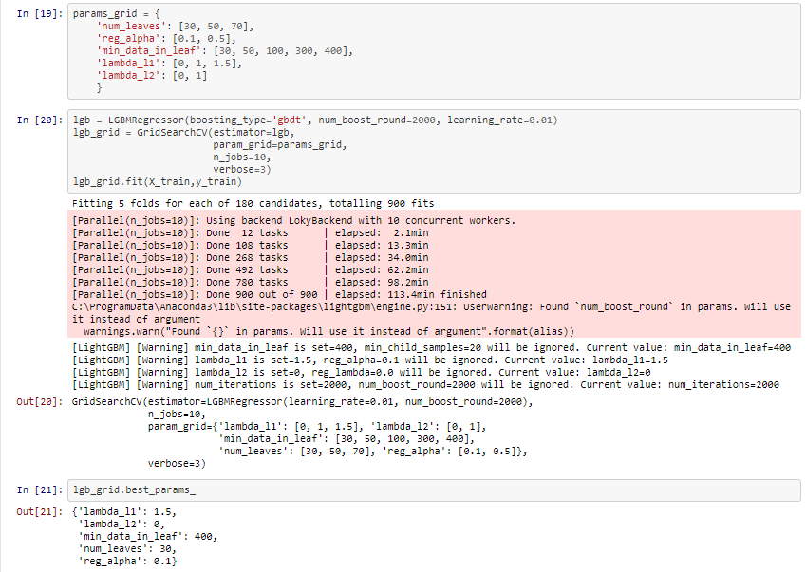
4. 모델링 과정
앙상블 모델 중 Random Forest, Light Gradient Boosting Method (LGBM) , XGBoost 최종 선정
3가지 모델 후보를 투수 데이터 (자책점 예측) , 타자 데이터(안타 예측) 양쪽에 적용!
개별 타자의 안타 예측을 위한 Light GBM 모형의 예시

Slide 29
4. 모델링 과정
이 때, 각 모델에 Grid Search Cross Validation으로 최적의 parameter를 결정한다.
: 세 모델 모두 leaf의 개수, learning rate, 각 leaf 안의 데이터 수 등의 hyperparameter가 중요한 역할!
이 hyperparameter의 값에 따라 모델링의 결과가 달라진다.
: 최적의 parameter를 선정하기 위해 다수의 parameter의 grid를 구성하고 최적의 조합 찾기!

Slide 30
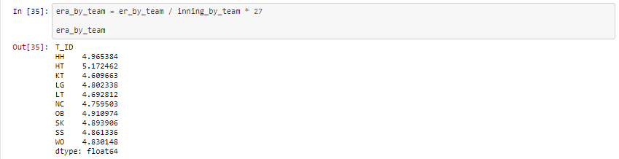
5. 최종 모델 선정
1) 투수 : LGBM, Xgboost, RandomForest로 이닝 / 실점 두 가지를 예측
1-1) LGBM
이닝 자책점

Slide 31

5. 최종 모델 선정
1-2) Xgboost
이닝 자책점

Slide 32
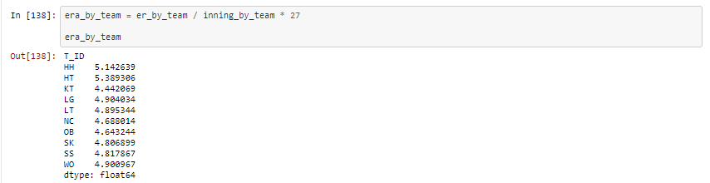
5. 최종 모델 선정
1-3) RandomForest
이닝 자책점

Slide 33
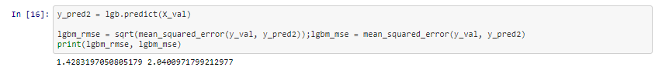
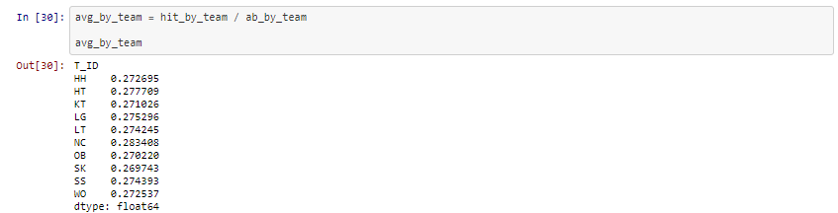
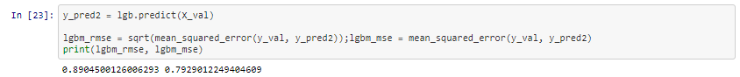
5. 최종 모델 선정
2) 타자 : LGBM, Xgboost, RandomForest로 타수 , 안타 예측
2-1) LGBM
타수
안타

Slide 34
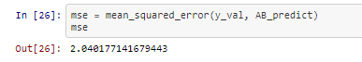
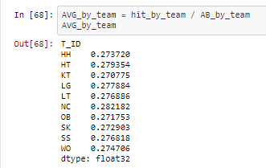
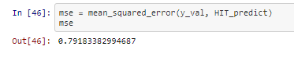
5. 최종 모델 선정
2-2) Xgboost
타수
안타

Slide 35
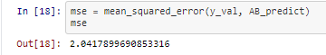
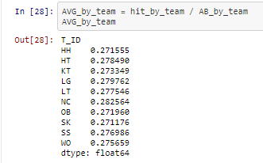
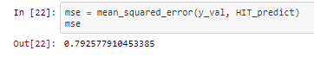
5. 최종 모델 선정
2-3) RandomForest
타수
안타

Slide 36
5. 최종 모델 선정
투수 모델, 타자 모델 모두 예측할 대상이 2개! 두 MSE 값의 산술평균이 가장 작은 모델로 선택!
투수 : LGBM, 타자 : Xgboost

Slide 37
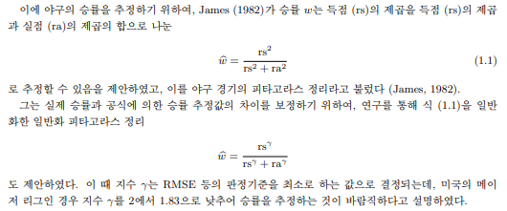
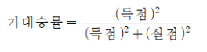

6. 승률 예측 : 예측 방식
지수 값으로 2를 사용하여 다음과 같이 기대 승률을 계산

Slide 38
6. 승률 예측 : 최종 예측값
팀 | 예측 방어율 | 예측 타율 | 피타고리안 승률
HH (한화) | 4.965384 | 0.273720 | 0.294683
HT (KIA) | 5.172462 | 0.279354 | 0.583043
KT | 4.609663 | 0.270775 | 0.539710
LG | 4.802338 | 0.277884 | 0.583521
LT (롯데) | 4.692812 | 0.276886 | 0.521620
NC | 4.759503 | 0.282182 | 0.671297
OB (두산) | 4.910974 | 0.271753 | 0.609756
SK | 4.893906 | 0.272903 | 0.402553
SS (삼성) | 4.861336 | 0.276818 | 0.602566
WO (키움) | 4.830148 | 0.274706 | 0.590687

Slide 39
출처
슬라이드 양식 : https://www.slidemembers.com/ko_KR/view/Free-Slides/%EC%95%BC%EA%B5%AC%EC%9E%A5-%EB%AC%B4%EB%A3%8C-%ED%8C%8C%EC%9B%8C%ED%8F%AC%EC%9D%B8%ED%8A%B8-%ED%85%9C%ED%94%8C%EB%A6%BF-%EB%94%94%EC%9E%90%EC%9D%B8-9001
1장 시트 7,8 이미지 : https://www.bigcontest.or.kr/points/file/2020%EB%B9%85%EC%BD%98%ED%85%8C%EC%8A%A4%ED%8A%B8_%EB%8D%B0%EC%9D%B4%ED%84%B0%EB%B6%84%EC%84%9D%EB%B6%84%EC%95%BC_%ED%93%A8%EC%B2%98%EC%8A%A4%EB%A6%AC%EA%B7%B8_%EB%8D%B0%EC%9D%B4%ED%84%B0%EC%A0%95%EC%9D%98%EC%84%9C_v1_200818.pdf
2장 NA 값 : https://m.mbn.co.kr/news/3064101
3장 지수평활법 : https://otexts.com/fpp2/ses.html
4장 Regression Tree 그림 : https://allmodelsarewrong.github.io/trees.html
6장 논문 : Kim, S. K., & Lee, Y. H. (2016). The estimation of winning rate in Korean professional baseball league. Journal of the Korean Data and Information Science Society, 27(3), 653-661.

Slide 40
THANK YOU

